Slide 1
MINIMIZANDO A CAUDA DE LATÊNCIA COM O CONTROLE DAS INTERVENÇÕES DOS COLETORES DE LIXO EM SERVIÇOS HTTP - UMA ABORDAGEM COM NODE.JS AO GCI
ÉMERSON DOS SANTOS CANTALICE
Orientador: Bruno Julian Dias de Oliveira
Co Orientador: Daniel Fireman Professor: Bruno de Brito Leite

Slide 2
Sumário
Contextualização
Conceitos importantes
Problema
Solução
Cronograma

Slide 3
Contextualização
HTTP em serviços web
Aplicações distribuídas
Escritos em linguagens que funcionam sobre um ambiente de execução
Coletor de lixo
Prós e contras

Slide 4
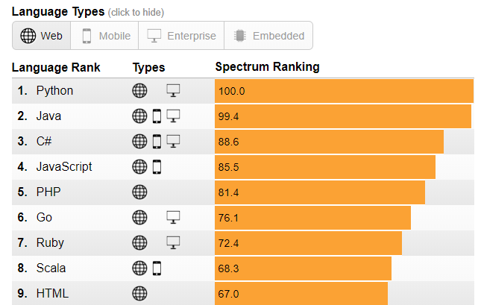
LINGUAGENS MAIS USADAS NO ANO DE 2017 PARA APLICAÇÕES WEB.
Fonte: https://spectrum.ieee.org/ns/IEEE_TPL_2017

Slide 5






Quem usa Node.JS

Slide 6
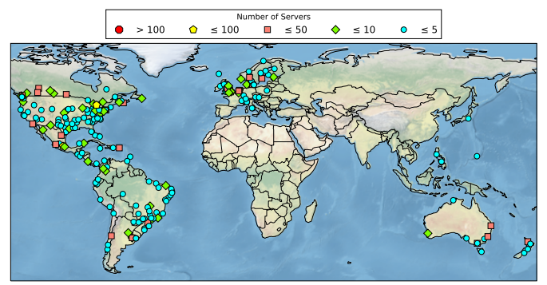
DISTRIBUIÇÃO DOS SERVIDORES DA NETFLIX PELO PLANETA.
Fonte: Timm Boettger, 2016 Open Connect Everywhere: A Glimpse at the Internet Ecosystem through the Lens of the Netflix CDN.

Slide 7
Conceitos importantes
Coletor de lixo em linguagens de programação
O coletor do Node.JS
Motor V8
GCI - Garbage Collector Control Interceptor

Slide 8
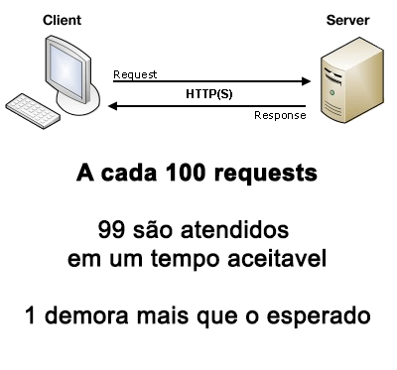
Problema

Slide 9
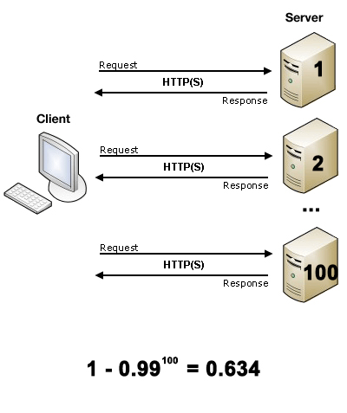
Problema

Slide 10
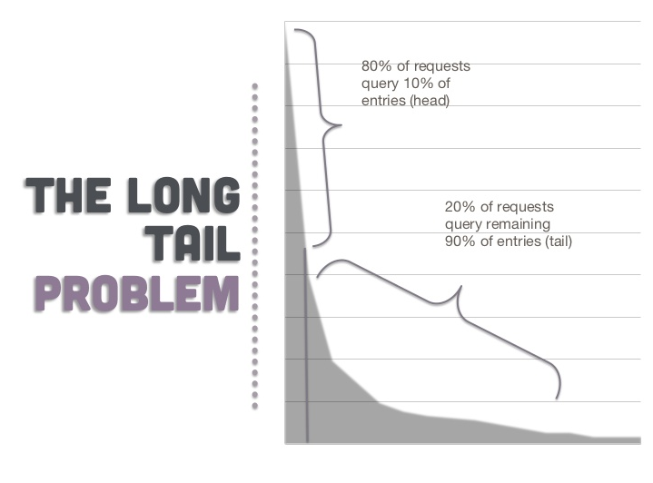
Problema
Poucos requests atendidos em tempo hábil
Os poucos requests que não são atendidos passam a ser mais que os atendidos
qtd de solicitações
ms

Slide 11
Problema
Episódios temporários de alta latência na podem dominar o desempenho geral do serviço em grande escala [Dean and Barroso 2013].

Slide 12
Solução
Controlar as interferências do coletor de lixo da linguagem Node.JS quando uma solicitação ao serviço HTTP estiver sendo processada.
Mesmo processo feito pelo GCI para as linguagens Java e Go.

Slide 13
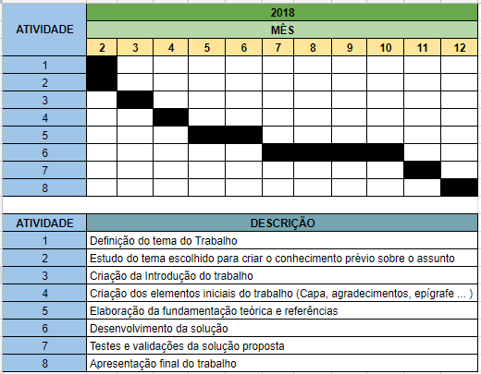
Cronograma

Slide 14
Referências
Cass. S, 2017 Top Programming Languages. Disponível em: <https://spectrum.ieee.org/computing/software/the-2017-top-programming-languages> Acesso em 18/04/2018
Dean, J. and Barroso, L. A. (2013). The tail at scale. Commun. ACM, 56(2):74–80.
Fireman D.; Lopes R.;,Brunet (2017) J. Using Load Shedding to Fight Tail-Latency on Runtime-Based Services.
TIOBE (2015) TIOBE Index for April 2015 Disponível em < https://www.tiobe.com/tiobe-index// > acesso em 19/04/2018
Pitkämäki P. 2016 I/O-bound vs CPU-bound in Node.js Disponível em < https://bytearcher.com/articles/io-vs-cpu-bound/> acesso em 19/04/2018

